Slide 1

2017180021 어수혁
2017184028 임해인

Slide 2
목차
게임 소개
컨트롤
스크린샷

Slide 3
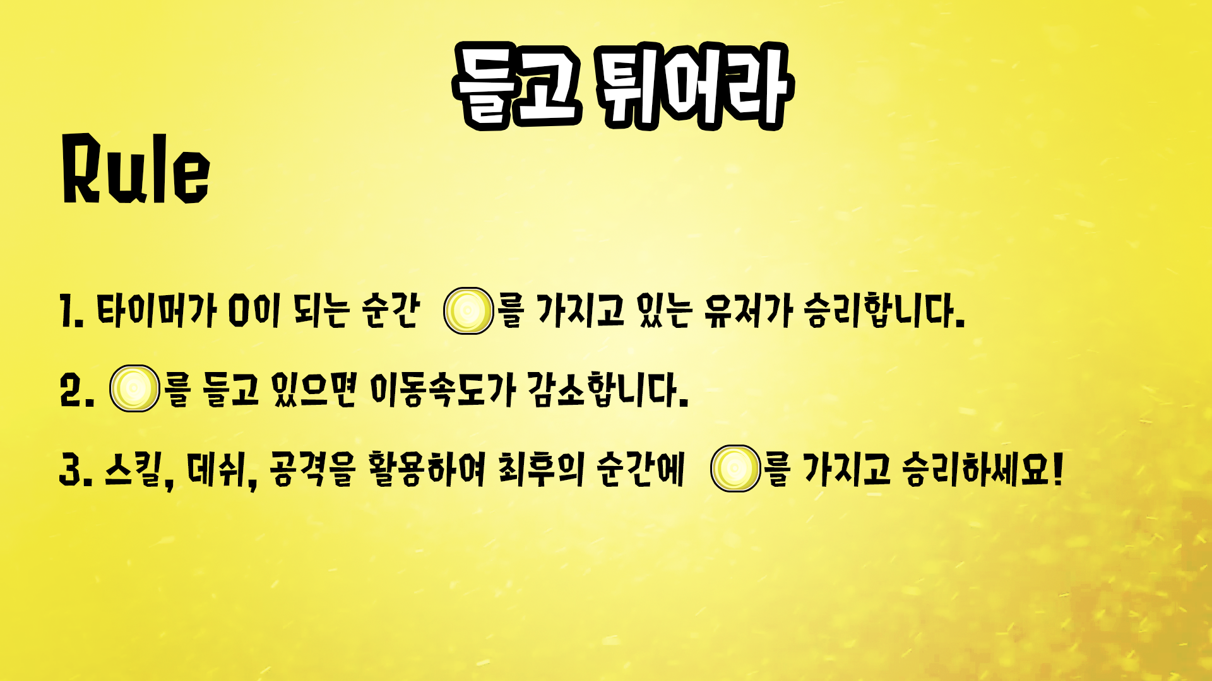

Slide 4
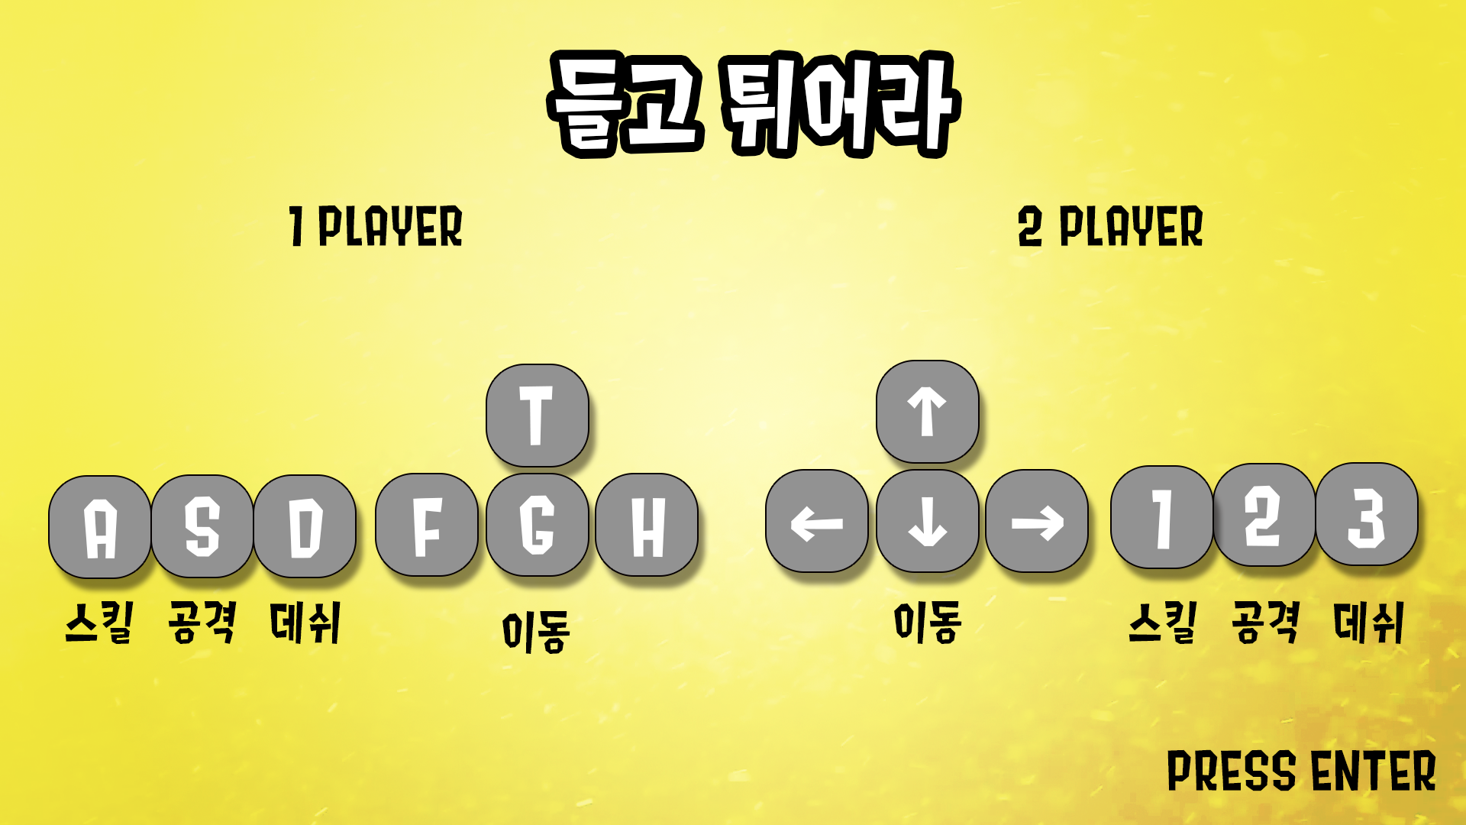

Slide 5
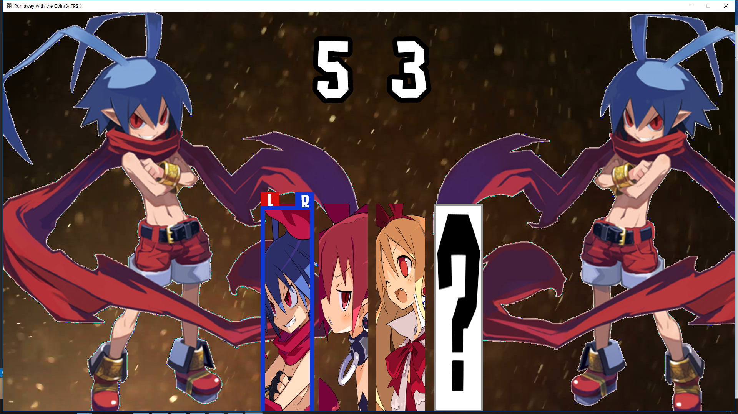

Slide 6
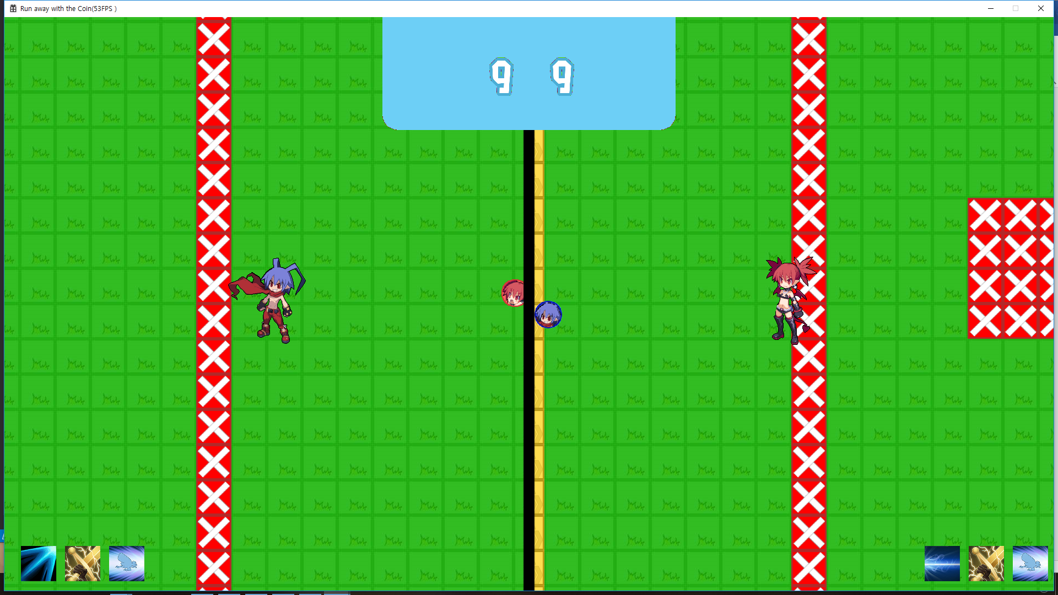
타이머
네비게이터
스킬 아이콘
스킬 아이콘

Slide 8
감사합니다

